Slide 1
Název školy:
Základní škola a Mateřská škola Bečváry, okres Kolín
Autor: Mgr. Simona Zalabáková
Datum tvorby: 27.2. 2012
Název materiálu:
VY_32_INOVACE_13_VYJMENOVANÁ SLOVA PO S

Slide 2
Anotace:
DUM je určen pro žáky 3. ročníku
materiál slouží jako prezentace
žáci se seznamují s vyjmenovanými slovy po S
žáci správně přiřazují vyjmenovaná slova k obrázkům
žáci doplňují vyjmenovaná slova
žáci vymýšlejí slova příbuzná

Slide 3

Vyjmenovaná slova po S

Slide 4
Vyjmenovaná slova po S
Syn – sytý – sýr - syrový – sychravý – usychat – sýkora – sýček – sysel – syčet - sypat

Slide 5
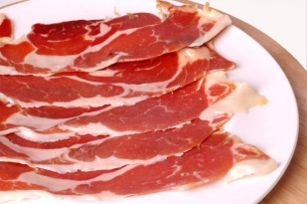
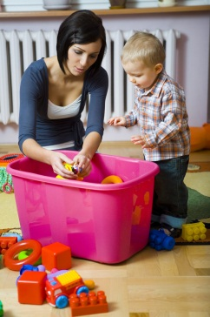

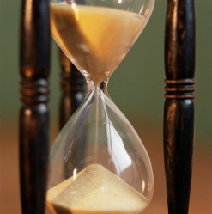
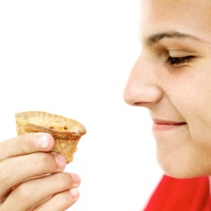
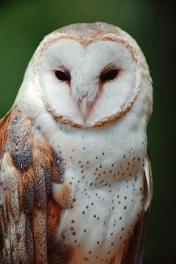
Přiřaď vyjmenovaná slova k daným obrázkům
sypat
sýr
syrový
syn
sychravý
sýkora
sytý
usychat
sysel
syčet
sýček

Slide 6
Doplň chybějící vyjmenovaná slova.
syn - ________ - sýr – syrový
- _________ - usychat -
__________ - sýček - ___________
- ___________ - ___________

Slide 7
K vyjmenovaným slovům napiš slova příbuzná.
syn - ______________________________________________
sytý - _____________________________________________
sýr - ______________________________________________
syrový - ___________________________________________
sychravý - _________________________________________
usychat - __________________________________________
sýkora - ___________________________________________
sýček - ____________________________________________
sysel - _____________________________________________

Slide 8
syčet –_____________________________________________ sypat- _____________________________________________

Slide 9
řešení
Syn – sytý – sýr - syrový – sychravý – usychat – sýkora – sýček – sysel – syčet - sypat

Slide 10
řešení
syn – synek, synáček, synku…..
sytý – nasycený, zasycený, sycený…….
sýr – sýrový, sýrek, sýrárna….
syrový – syrovátka, syrý, syrová …….
sychravý – sychravé, Sychrov, sychravo…..
usychat – usychající, osychající, zasychat…….
sýkora – sýkorčí, sýkorka, sýkorek…..
sýček – sýčkovat, nesýčkuj, sýčka…….
sysel – syslík, syslí, sysluje……….

Slide 11
syčet – syčící, zasyčela, sykot, sykavky……
sypat- sype, přesýpací, sypala, nasype……..

Slide 12
Použité zdroje:
Obrázky byly použity z programu Microsoft Word 2007 – kliparty.

